Slide 1
Сергей Тимофеевич Аксаков и его семья: Вдохновение и поддержка
Сергей Тимофеевич Аксаков — русский писатель, чиновник и общественный деятель, литературный и театральный критик, мемуарист, автор книг о рыбалке и охоте, а также собирании бабочек. Отец русских писателей и общественных деятелей: Константина, Веры, Григория и Ивана Аксаковых.

Slide 2
Детство и юность писателя
Сергей Тимофеевич Аксаков родился в имении Ново-Аксаково в Оренбургской губернии в 1791 году. Семья принадлежала к старинному дворянскому роду, но была относительно небогатой. У Сережи было двое братьев и 3 сестры. Отец-чиновник работал прокурором в земском суде, а мать слыла весьма образованной для того времени дамой, любившей книги и ученые разговоры и даже состоявшей в переписке со знаменитыми просветителями.
Значительное влияние на воспитание мальчика оказали дед Степан Михайлович, «неотесанный и энергичный помещик-первопроходец», а также общество слуг, женская часть которого познакомила маленького Сережу с народными сказками, песнями и играми. Память о прекрасном мире фольклора, с которым он соприкасался в детстве, — сказка «Аленький цветочек», рассказанная ключницей Пелагеей и записанная много лет спустя по памяти.
Герб семьи Аксаковых

Slide 3
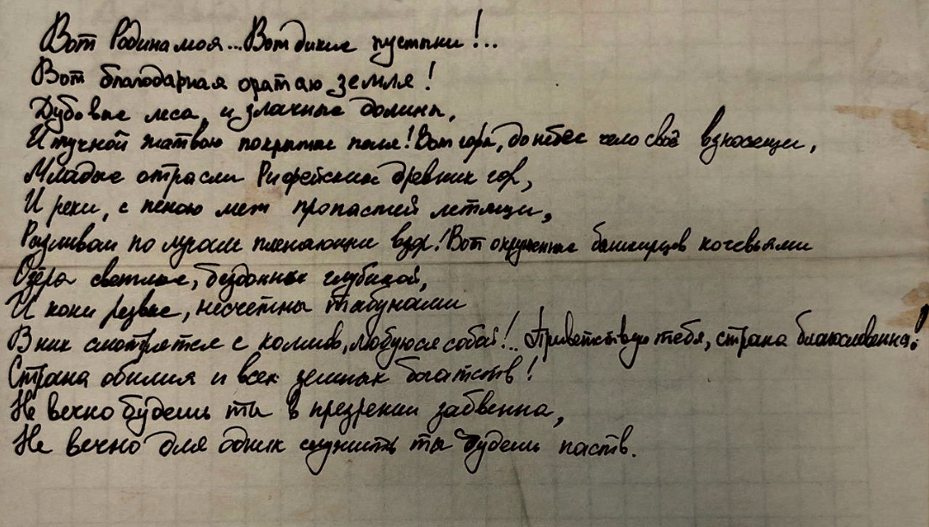
В 1799 году Сергея отдали учиться в местную гимназию, позже он стал студентом нового Казанского университета. Первыми произведениями молодого писателя, увидевшими свет, оказались написанные в наивном романтическом стиле стихотворения, которые разместили в рукописных студенческих журналах.
В 1807 году в возрасте 15 лет Аксаков переехал в Москву, а оттуда — в Санкт-Петербург. Там он работал переводчиком и состоял в кружке «Беседы любителей русского слова» вместе с Иваном Крыловым, Александром Шишковым и другими ревнителями родного языка. Тогда он писал стихи, по стилю противоречившие его юношеским творениям, — к тому времени Аксаков разочаровался в школе романтиков и отошел от сентиментализма. Самое известное его стихотворение — «Вот родина моя».

Slide 4
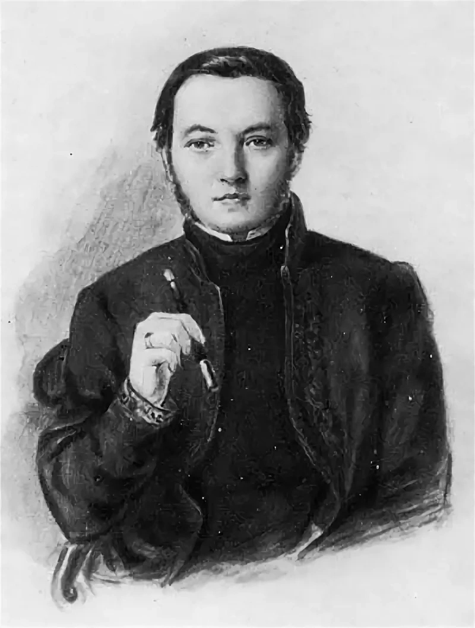
Общественная деятельность
В 1827 году Аксаков получил место цензора в Московском цензурном комитете, но лишился его год спустя. Правда, в 1830-м после многочисленных прошений писателя его вернули на прежнее место работы, но здесь он продолжал допускать к выходу произведения, неугодные правительству. За этим следовали выговоры, Аксаков отвечал на них в резкой форме, не боясь даже Александра Бенкендорфа. Окончательно расстаться с должностью Сергею Тимофеевичу пришлось в 1832-м, после того как разрешенная им к печати юмористическая баллада «Двенадцать спящих бутошников», авторство которой, согласно одним источникам, приписывалось Ивану Васильевичу Проташинскому, согласно другим — его однофамильцу Василию Андреевичу, вызвала гнев императора.
Значительное влияние на воспитание мальчика оказали дед Степан Михайлович, «неотесанный и энергичный помещик-первопроходец», а также общество слуг, женская часть которого познакомила маленького Сережу с народными сказками, песнями и играми. Память о прекрасном мире фольклора, с которым он соприкасался в детстве, — сказка «Аленький цветочек», рассказанная ключницей Пелагеей и записанная много лет спустя по памяти.

Slide 5
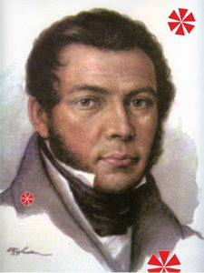
В 1820-е годы дом Аксакова стал местом сбора известных литературных деятелей, в него имели доступ представители разнообразных течений: хотя сам писатель считал себя славянофилом, он не придерживался категоричной позиции и охотно общался с оппонентами. На знаменитые субботы в хлебосольный дом Сергея Тимофеевича заходили также известные актеры и композиторы, а в 1849 году у него отмечал свое 40-летие Николай Васильевич Гоголь.
Также Аксаков в середине 20-х годов XIX столетия вошел в театральную среду, начал переводить пьесы и выступать с литературной критикой в передовых московских журналах и газетах. Статьи с рецензиями Сергея Тимофеевича о театральных постановках печатались под псевдонимами, так как в то время писатель состоял на службе в цензурном ведомстве. Литератор боролся со штампами в спектаклях, с устаревшей сценической манерой чтения текста и т. п.
Что касается литературной критики, то Аксаков стал известен как автор статьи «О заслугах князя Шаховского в драматической словесности» и рецензии на роман Михаила Загоскина «Юрий Милославский, или Русские в 1612 году».

Slide 6
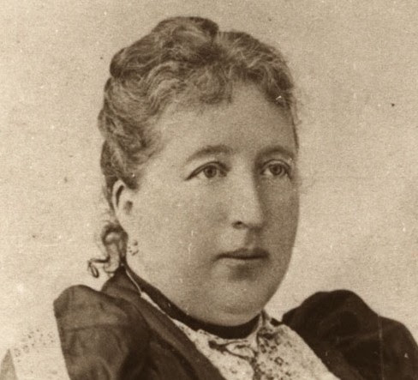
Личная жизнь
В июне 1816 года начинающий литератор женился на Ольге Заплатиной — дочери суворовского генерала от турчанки Игель-Сюмь. После свадьбы пара некоторое время прожила в родительском доме, а потом отец писателя выделил им отдельное имение Надеждино. Оба супруга не отличались талантами в ведении хозяйства, поэтому семья вскоре переехала в Москву.
Сергей Тимофеевич оказался трогательно заботливым отцом для многочисленных детей (по некоторым источникам, их у него было 10, по другим — 11) и готов был брать на себя все заботы о них, даже те, что обычно поручались няням.
Жена Сергея – Ольга Заплатина

Slide 7
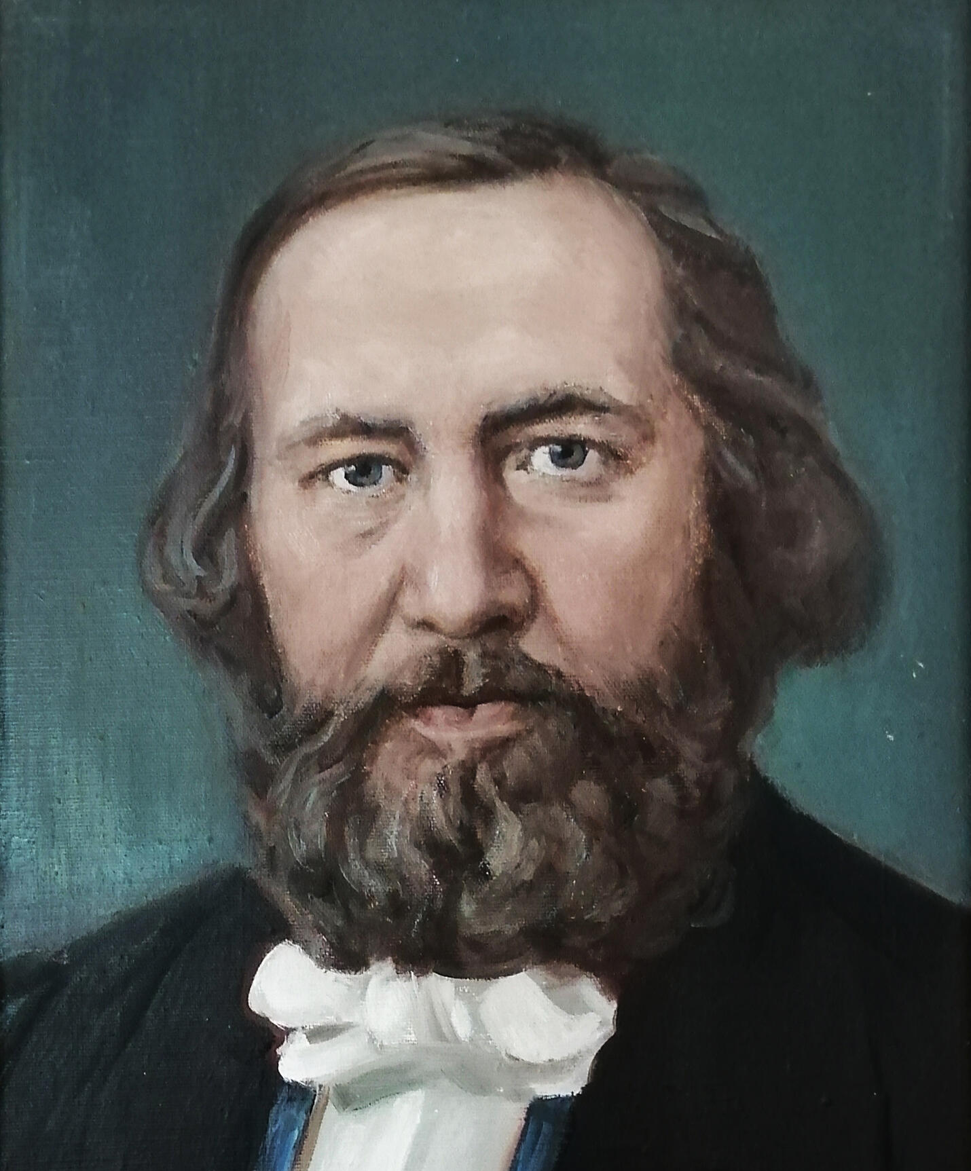
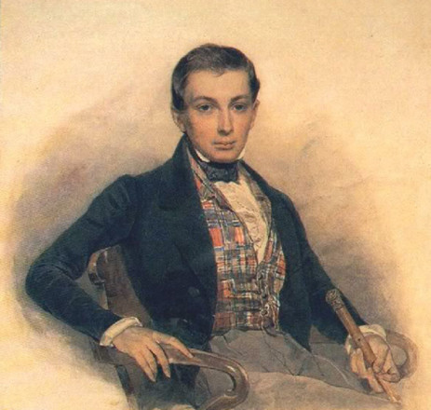
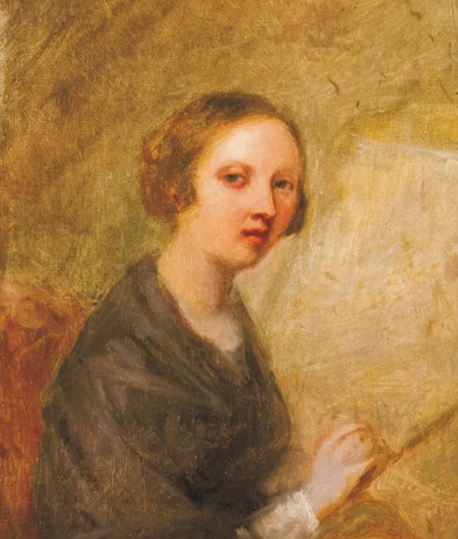
Личная жизнь и общение с подросшими отпрысками, особенно сыновьями, сыграли заметную роль в становлении взглядов писателя.
Они мало походили на него по складу и темпераменту, но зато унаследовали от отца жажду знаний и терпимость к инакомыслию. В наследниках Аксаков видел воплощение современной молодежи с ее высокими запросами и сложными вкусами и стремился постичь и развить их.
Позже трое детей писателя пополнили ряды видных ученых славянофильского направления: Иван Аксаков стал известным публицистом, Вера — общественным деятелем и автором мемуаров, Константин — историком и языковедом. Сохранилось прижизненное фото писателя, а также портрет, сделанный с этого снимка.
Константин
Иван
Вера

Slide 8
Творческий путь
Писал Сергей Аксаков в первое время мало, главным образом короткие статьи и рецензии. В 1834 году в альманахе «Денница» был опубликован очерк «Буран», в котором впервые проявились неповторимый стиль и слог автора. Получив множество хвалебных отзывов и обретя известность в литературных кругах, Аксаков принялся за «Семейную хронику».
В 1837-м умер отец Аксакова, оставив сыну крупное наследство и тем самым подарив возможность сосредоточиться на писательстве, семейных и хозяйственных делах. Литератор купил Абрамцево — поместье в 50 верстах от Москвы, которое сегодня имеет статус музея-заповедника, и обосновался там.
В 1847 году он обратился к естественнонаучным познаниям и впечатлениям и написал знаменитые «Записки об уженье рыбы», а еще через 5 лет — «Записки ружейного охотника», встреченные читателями с восторгом.

Slide 9
Сам литератор придавал мало значения успеху книг — он писал для себя, уходя в творчество от жизненных проблем, включая денежные и семейные неурядицы, которых к тому времени накопилось немало. В 1856 году «Семейная хроника», до этого публиковавшаяся в журналах в виде отрывков, вышла отдельной книгой.
«Детские годы Багрова-внука» относятся к позднему периоду творческой биографии Сергея Тимофеевича. Критики отмечают в этом произведении неровность повествования, меньшую емкость и лаконичность по сравнению с тем, что Аксаков написал раньше.
Приложением к книге вышла сказка «Аленький цветочек» — ее писатель посвятил маленькой внучке Ольге. Позднее это произведение часто помещали в сборники с сочинениями сказочного жанра, созданными другими русскими классиками — Павлом Бажовым, Дмитрием Маминым-Сибиряком.

Slide 10
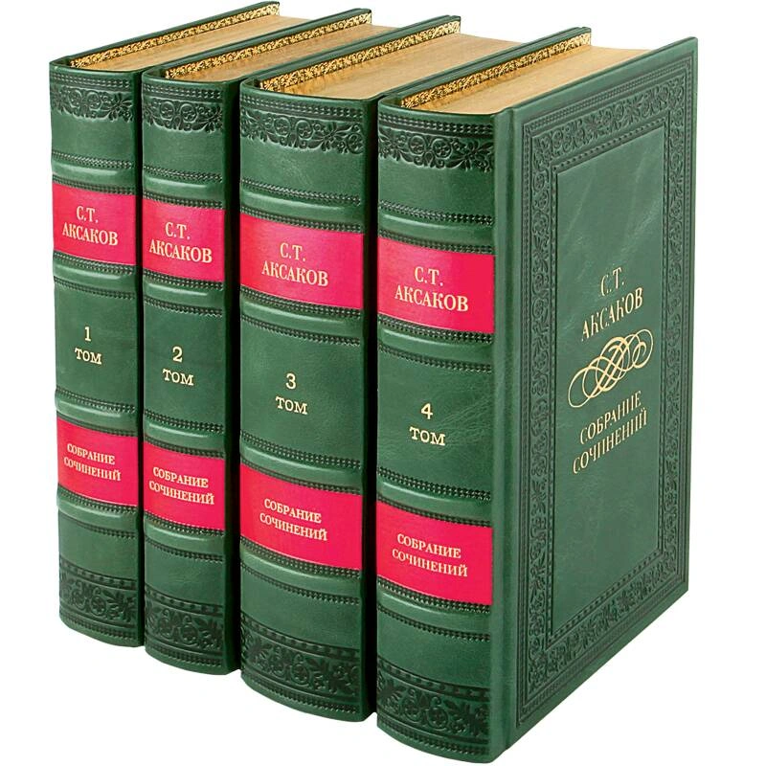
В это же время появились
«Литературные и театральные воспоминания», полные интересных фактов, цитат и зарисовок из жизни современников, но имеющие меньшее литературное значение по сравнению с художественной прозой Сергея Тимофеевича. Перу Аксакова также принадлежат рассказы о природе, рассчитанные на маленьких
читателей: «Гнездо», «Знойный полдень»,
«Начало лета», «Ледоход» и другие.
О писателе говорили, что всю жизнь он духовно рос вместе с веком. В своих произведениях Аксаков не стремился к гневному обличению крепостничества, он просто правдиво показывал все стороны жизни обитателей русской усадьбы того времени, даже самые темные и неприятные, но при этом был далек от революционных мыслей и тем более от того, чтобы вкладывать их в голову читателя.

Slide 11
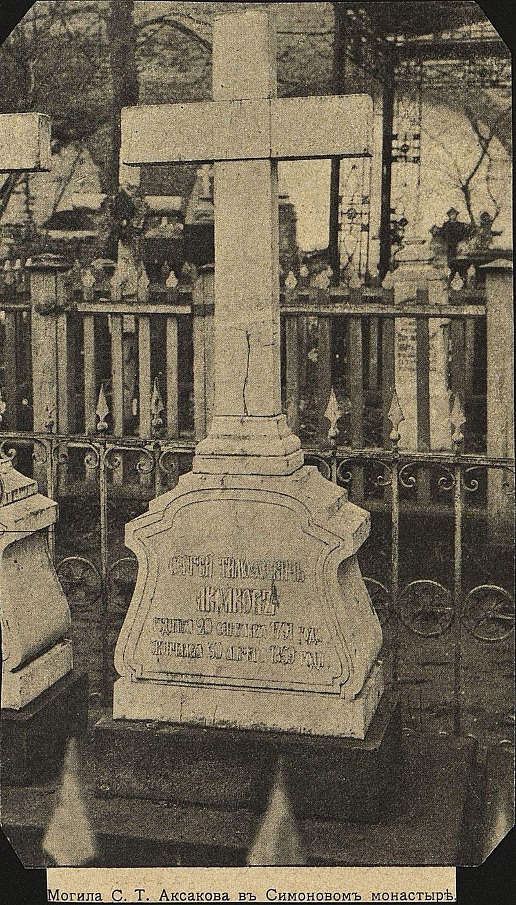
Сергей Тимофеевич с юношеских лет страдал эпилепсией. Кроме того, с середины 1840-х годов у него начались проблемы со зрением, которые в поздние годы стали особенно мучительными. Работать он уже не мог и последние сочинения диктовал дочери Вере.
В 1859 году писатель скончался в Москве, не успев закончить повесть «Наташа», в которой собирался описать в качестве главной героини сестру Надежду.
Причиной смерти стала обострившаяся болезнь, которая перед этим довела писателя до полной слепоты.
Сергея Тимофеевича похоронили на кладбище у Симонова монастыря, а в советские годы прах писателя перенесли на Новодевичье.

